Slide 1

D&D 2nd Project 7-team
이웃 간의 사소하지만 필요한 도움을 중개하는 플랫폼 서비스

Slide 2

D&D 2nd Project 7-team
INDEX
서비스기획
1
기획 배경
사용자 정의
서비스환경분석
2
시장 분석
경쟁사 분석
문제점 도출
분석 결과
서비스소개
3
추후계획
4

Slide 3



기획 배경
NEED HELP

Slide 4


사용자 정의
혼자서 할 수 없는 일을 도와줄 "누군가"가 필요한 사람
"누군가"가 되어 수요자의 요청에 맞춰 도움을 주는 사람
Notes:
위의 자료는 한국노동연구원이 발표한 보고서에 따르면
주업과 부업, ‘투잡’을 같이하는 사람들이 2016년에 비해 2018년에 대폭 증가하는 모습을 볼 수 있다.
주요 이유는 ‘추가수입’과 ‘자투리 시간 활용’ 인데
자투리 시간을 활용하면서 추가수입을 얻을 수 있는 플랫폼은 큰 인기를 끌 수 있을 것이다.

Slide 5
시장 분석
관련 시장의 성장세 및 공급 동기의 유사성으로 인한 시장 형성 가능성 시사
E중소기업 재직 중인 직장인 833명 대상 조사 (2018년 2월 기준)
국내 직장인 중
부업을 하는 비율
약 1.5%
240만 6000명 (2016년 기준)
-한국노동연구원이 2월에 발표한 보고서-
자료: 알바몬
투 잡을 하는 이유 (단위 : %, 복수응답)
41.2%
83.7%
25.9%
10.5%
중소기업 종사자 중
부업을 하는 비율
19.9%
(2016년 기준)
-한국노동연구원이 2월에 발표한 보고서-
추가수입
(경쟁력을 높이기 위함)
자투리 시간
활용
창업 &
이직 대비
본업 이외에
아르바이트를 하는 비율
출처: 한국일보
https://www.hankookilbo.com/New/Read/201803111922695123
Notes:
위의 자료는 한국노동연구원이 발표한 보고서에 따르면
주업과 부업, ‘투잡’을 같이하는 사람들이 2016년에 비해 2018년에 대폭 증가하는 모습을 볼 수 있다.
주요 이유는 ‘추가수입’과 ‘자투리 시간 활용’ 인데
자투리 시간을 활용하면서 추가수입을 얻을 수 있는 플랫폼은 큰 인기를 끌 수 있을 것이다.

Slide 6





문제점 도출
단발적이며 누구나 수행할 수 있는 인력을 중개하는 플랫폼 서비스의 부재 인지
아르바이트 플랫폼 서비스
재능 기부 플랫폼 서비스
Notes:
위의 자료는 한국노동연구원이 발표한 보고서에 따르면
주업과 부업, ‘투잡’을 같이하는 사람들이 2016년에 비해 2018년에 대폭 증가하는 모습을 볼 수 있다.
주요 이유는 ‘추가수입’과 ‘자투리 시간 활용’ 인데
자투리 시간을 활용하면서 추가수입을 얻을 수 있는 플랫폼은 큰 인기를 끌 수 있을 것이다.

Slide 7


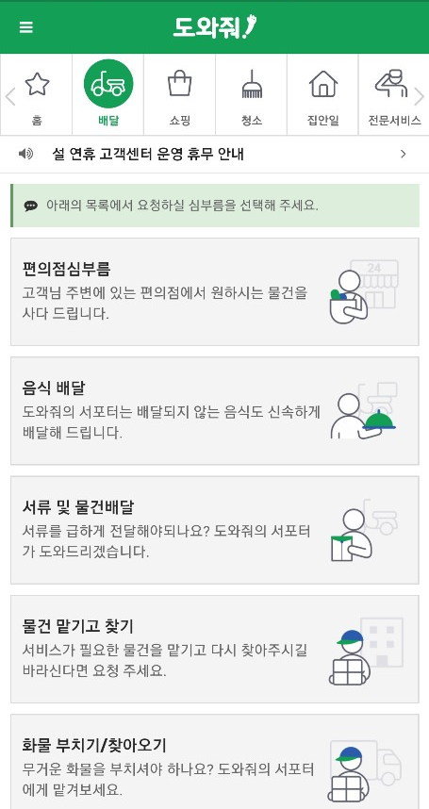

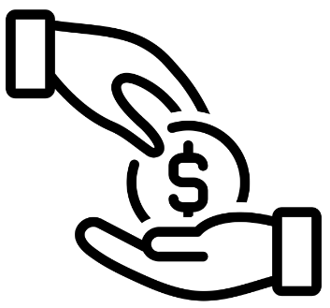



경쟁사 분석Ⅰ
Notes:
집 청소와 편의점 심부름, 하객 대행, 서류 및 물건 배달 등을 제공하고 있다.
서비스 이용 방법은 위치기반 서비스를 통해 언제 어디서든지 스마트폰 앱으로 도움을 요청하면 고객 주변의 서포터가 호출되고 고객의 심부름을 지원
고객의 개인정보 보호 기능으로 전화번호 공유 없이 서포터와 일대일로 이야기할 수 있는 기능이 있으며 채팅을 통해 상세한 심부름 내용에 대한 대화도 가능하다.

Slide 8


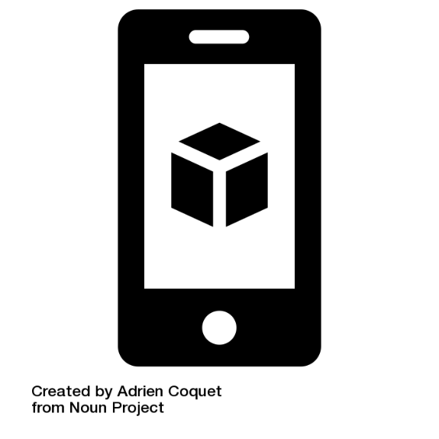
경쟁사 분석Ⅰ
장점
이미지 업로드
웹/앱 서비스 제공
Notes:
‘이미지 업로드’ : ‘편의점심부름’과 같이 물건을 구매하는 데에 존재한다. 물건을 구매할 때, 고객님이 원하는 상표, 이미지 등이 명확한데 설명하기 어렵다거나 서포터의 이해를 돕고자 하여 사진을 첨부할 수 있게 해놓았다.
웹 서비스와 앱 서비스 둘 다 이용 가능하여 컴퓨터나 휴대폰 등 다양한 휴대기기로 서비스를 접근 할 수 있는 장점이 있다.

Slide 9

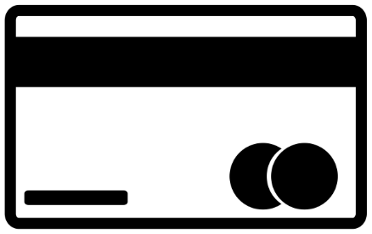
경쟁사 분석Ⅰ
단점
카드 결제 불가
현금서비스만 이용 가능
Notes:
단점 : 카드결제가 안되고 현금(현장결제)서비스만 이용 가능

Slide 10
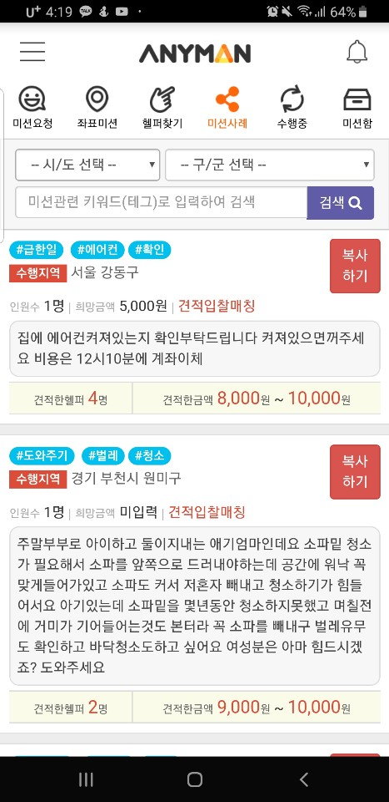

경쟁사 분석Ⅱ
“사람과 사람을 연결하다.” 심부름 대행 앱
Notes:
강점으로 위치에 따라 검색을 할 수 있고, 자신이 혼자하기 힘든 일 또는 바빠서 못 할 수 있는 일을 대신 부탁해서 할 수 있다.
고객앱과 헬퍼앱으로 분리되어 있어서 구분하기 쉬우며 자신이 어떤 앱을 사용해야 할지 잘 선택 할 수 있다.
도움 받는 사람 고객, 도움을 주는 사람 헬퍼로 구성되어 있다.

Slide 11



경쟁사 분석Ⅱ
장점
매칭된 공급자와 간편한 연락
위치에 따른 검색
공급자 선택 가능
Notes:
‘이미지 업로드’ : ‘편의점심부름’과 같이 물건을 구매하는 데에 존재한다. 물건을 구매할 때, 고객님이 원하는 상표, 이미지 등이 명확한데 설명하기 어렵다거나 서포터의 이해를 돕고자 하여 사진을 첨부할 수 있게 해놓았다.
웹 서비스와 앱 서비스 둘 다 이용 가능하여 컴퓨터나 휴대폰 등 다양한 휴대기기로 서비스를 접근 할 수 있는 장점이 있다.
애니맨
장점 (10만명 이상이 다운로드 받을 정도의 탄탄한 서비스) / 탄탄한 서비스를 본 받을 수 있다
1. 위치에 따라 검색
2. 나를 도와줄 사람을 직접 선택할 수 있다.
3. 매칭된 도와줄 살마과 간편하게 연락이 가능하다

Slide 12


경쟁사 분석Ⅱ
단점
웹에서의
사용 불가능
분리된 앱
높은 수수료
Notes:
단점 : 카드결제가 안되고 현금(현장결제)서비스만 이용 가능

Slide 13
분석 결과
기존 서비스의 장단점을 고려하고 보완하여 서비스 기획 및 화면 설계 진행
장점
단점
어플리케이션 서비스 제공
웹 서비스 부족
이미지 업로드 가능
복잡한 문의절차
위치에 따라 검색
반 강제적인 거래비용
공급자 선택
높은 수수료
간편한 연락 수단
Notes:
고객 앱과 헬퍼 앱으로 나뉘어져 있음.
불편할 수 있고, 휴대폰의 용량 많이 차지. 고객이면서 헬퍼인 사람들은 불편.
그리고 애니맨은 웹에서는 설명만 해놓고 앱에서만 사용가능하다. 우리는 웹에서 되게 만들고 추후에 고객용과 도움을 주는 사람들 앱을 통합된 앱으로 개발 함으로써 편의성 UP
수수료가 20%이다. 우리는 수수료 15~10%로 유지하며 경쟁 할 것.

Slide 14
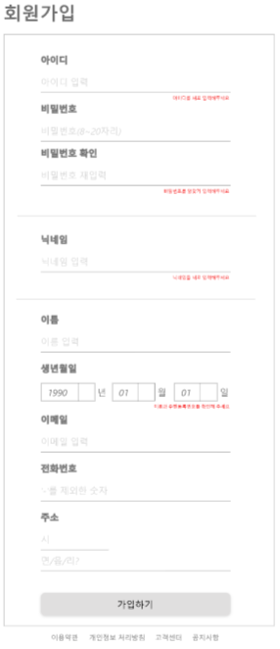
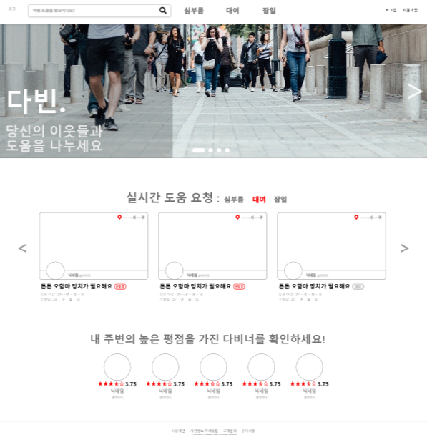
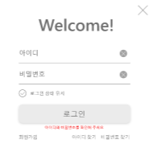
다빈 메인 페이지
로그인 및 회원가입

Slide 15
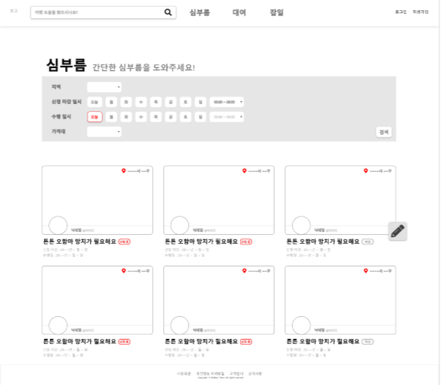
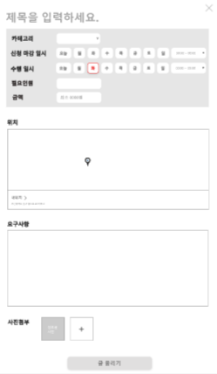
심부름 신청 페이지
심부름 확인 페이지

Slide 16
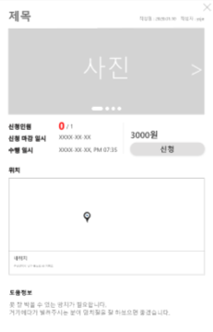
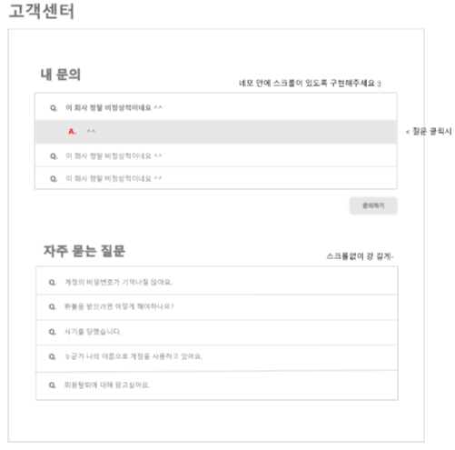
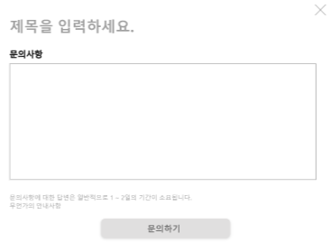
심부름 글 상세정보
고객센터 및 문의하기

Slide 17
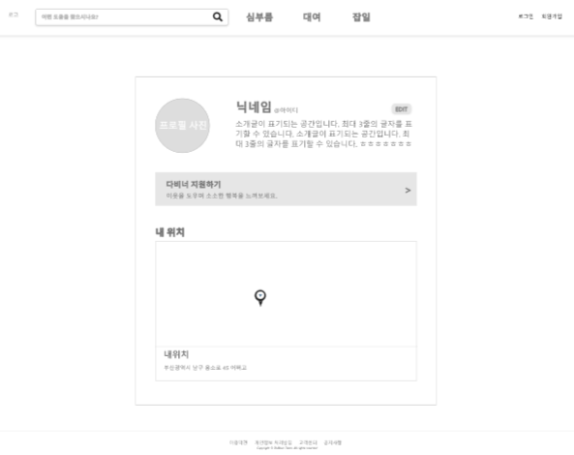
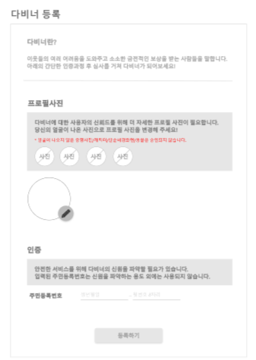
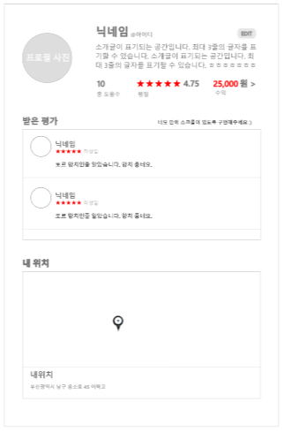
Dabeenee 마이페이지
Dabeener 등록 페이지
Dabeener 마이페이지

Slide 18
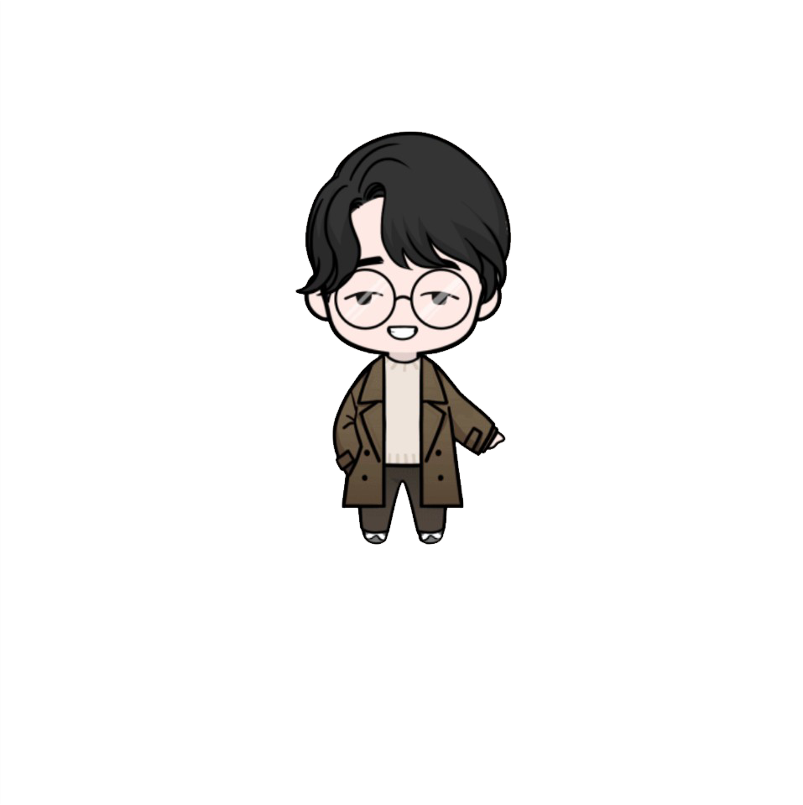
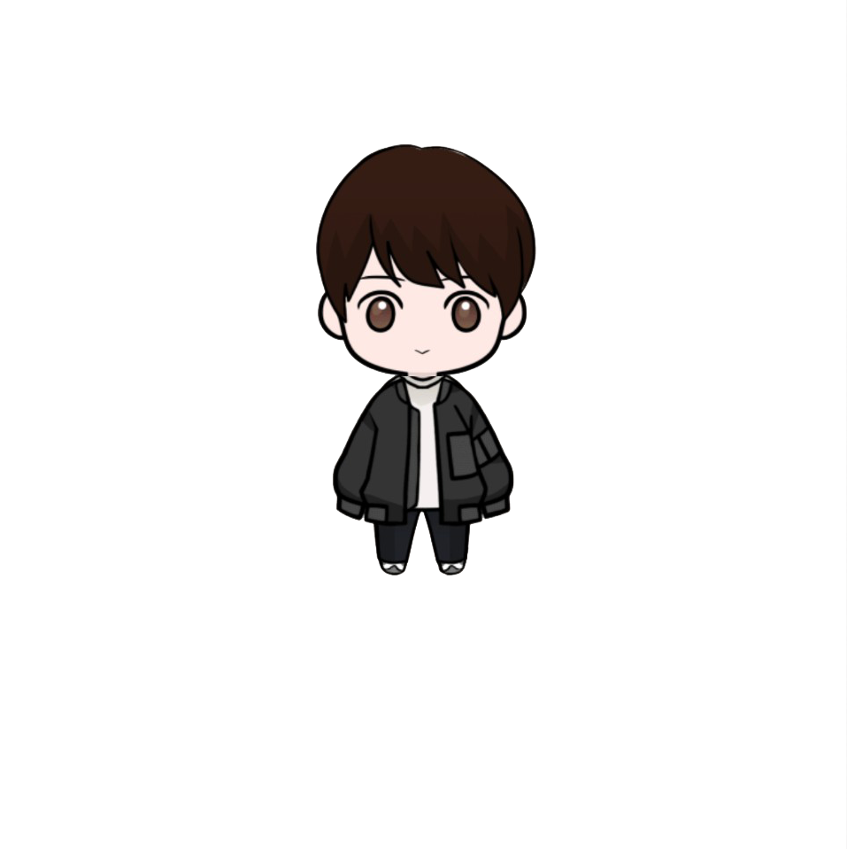
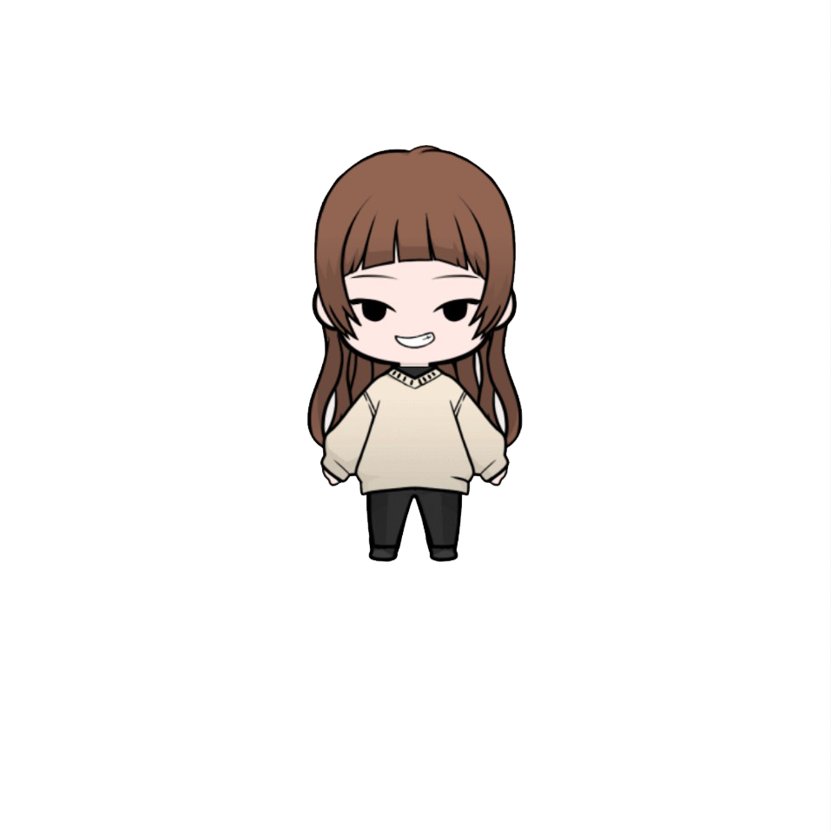
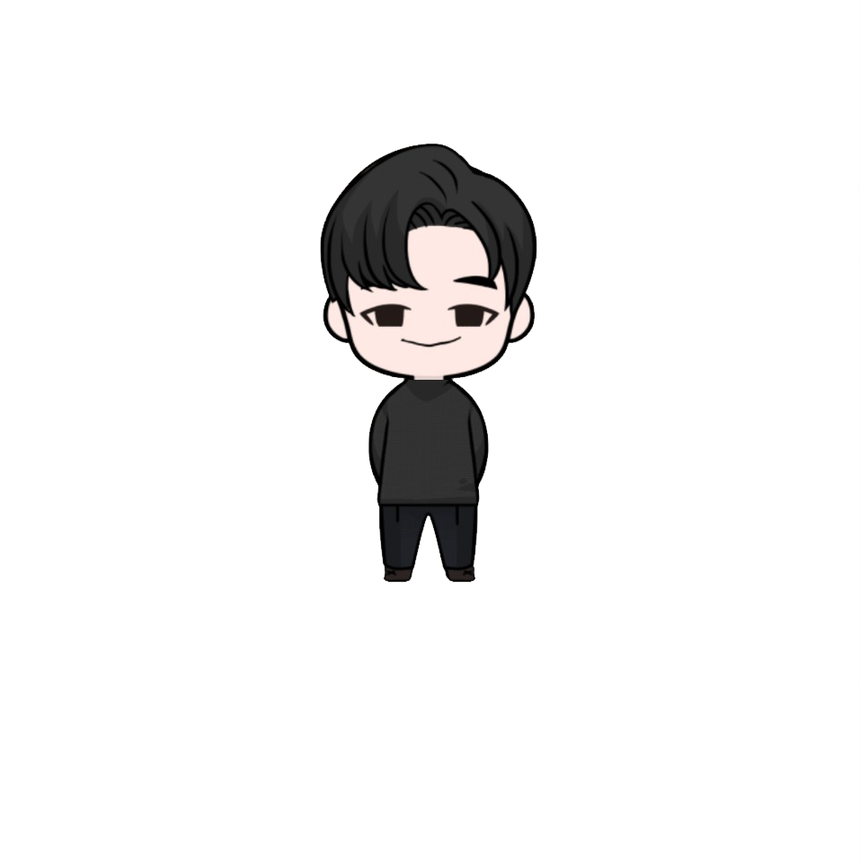
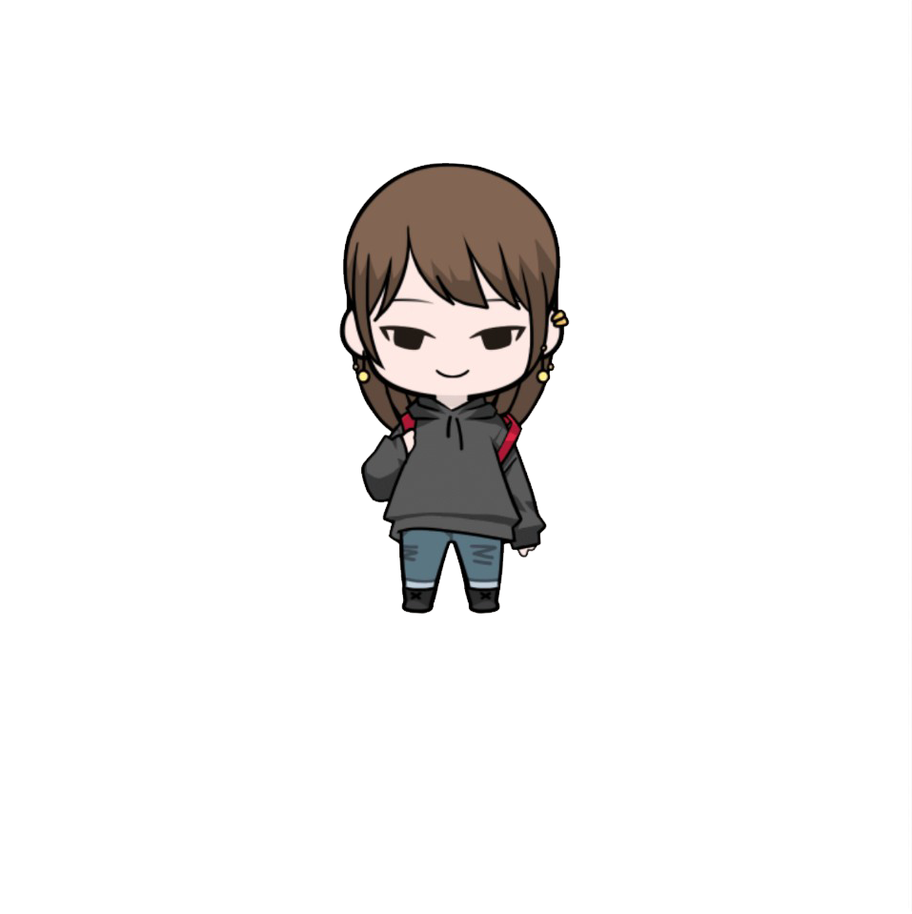
팀 내 R&R 구성
Frontend
Backend
문건우
팀장
표석훈
Front
최정은
Front
권영인
Back
이은비
Back

Slide 19





Frontend
Backend

Slide 20
2월
6주차
Front
주요기능 화면 개발
Back
데이터베이스 구축
기본 CRUD
7주차
Front
추가 세부사항 개발
Back
사용자 API 개발
SUN | MON | TUE | WED | THU | FRI | SAT
 |  |  |  |  |  | 1
2 | 3 | 4 | 5 | 6 | 7 | 8
9 | 10 | 11 | 12 | 13 | 14 | 15
16 | 17 | 18 | 19 | 20 | 21 | 22
23 | 24 | 25 | 26 | 27 | 28 | 29
6주차
8주차
Front & Back
채팅 서비스 확립
Front & Back 연동
마무리 작업
9~10주차
Front & Back
기능 테스트
디자인 확인
테스트 및 배포
7주차
8주차
9주차

Slide 21
감사합니다!
D&D Project Dabeen

